Slide 1
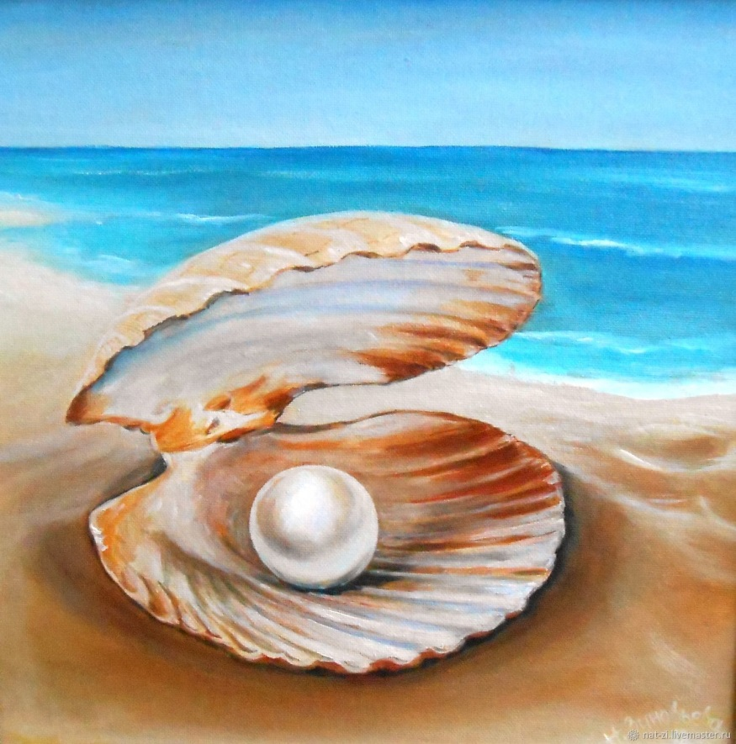
МБДОУ «Детский сад №17 «Жемчужина» г.Гудермес
Развивающая предметно-пространственная среда в группе в соответствии с ФГОС ДО и основной образовательной программой дошкольного образования

Slide 2
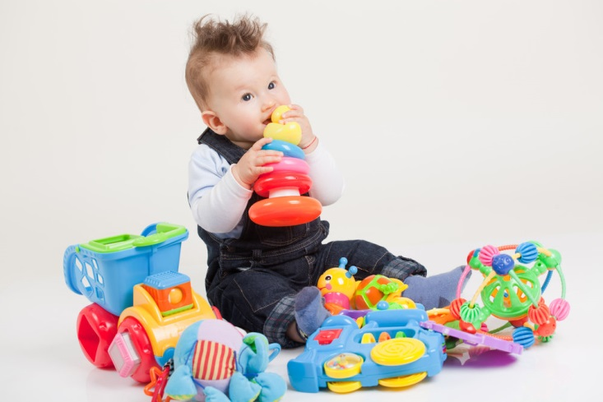
Предметно-развивающая среда должна выполнять образовательную, развивающую, воспитывающую, стимулирующую, организованную, коммуникативную функцию
Но самое главное - она должна работать на развитие и самостоятельности и самодеятельности ребенка

Slide 3
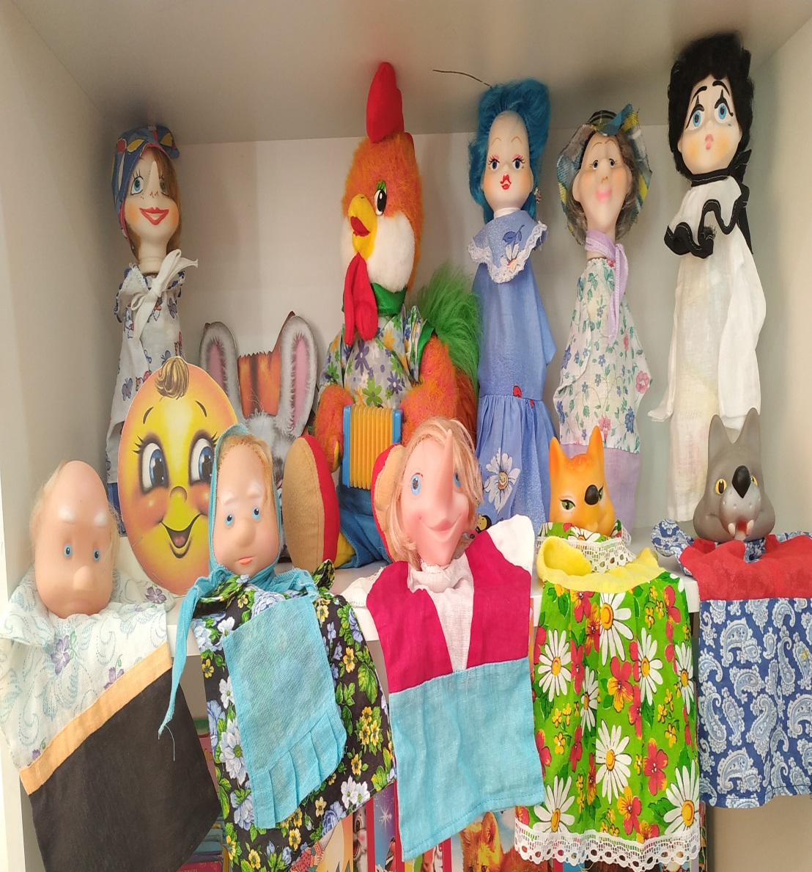
Уголок сюжетно-ролевых игр
В жизни ребенка дошкольного возраста игра занимает одно из ведущих мест.
Сюжетно-ролевая игра-подлинная социальная практика ребенка, его реальная жизнь в обществе сверстников

Slide 4
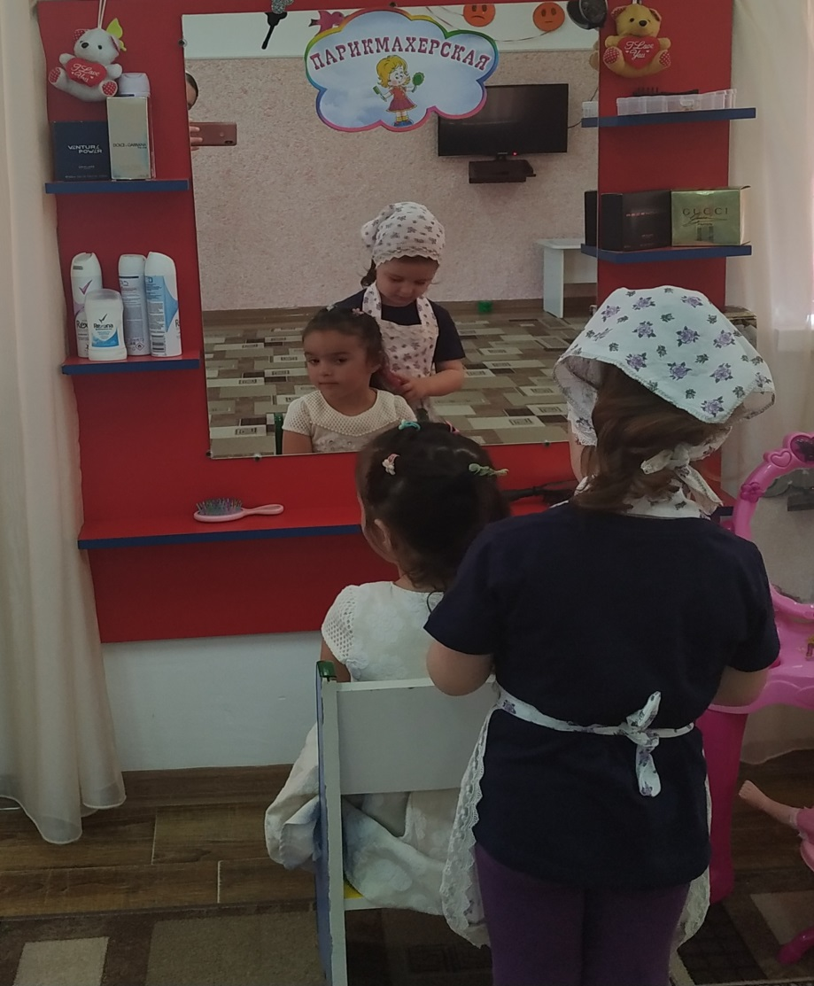
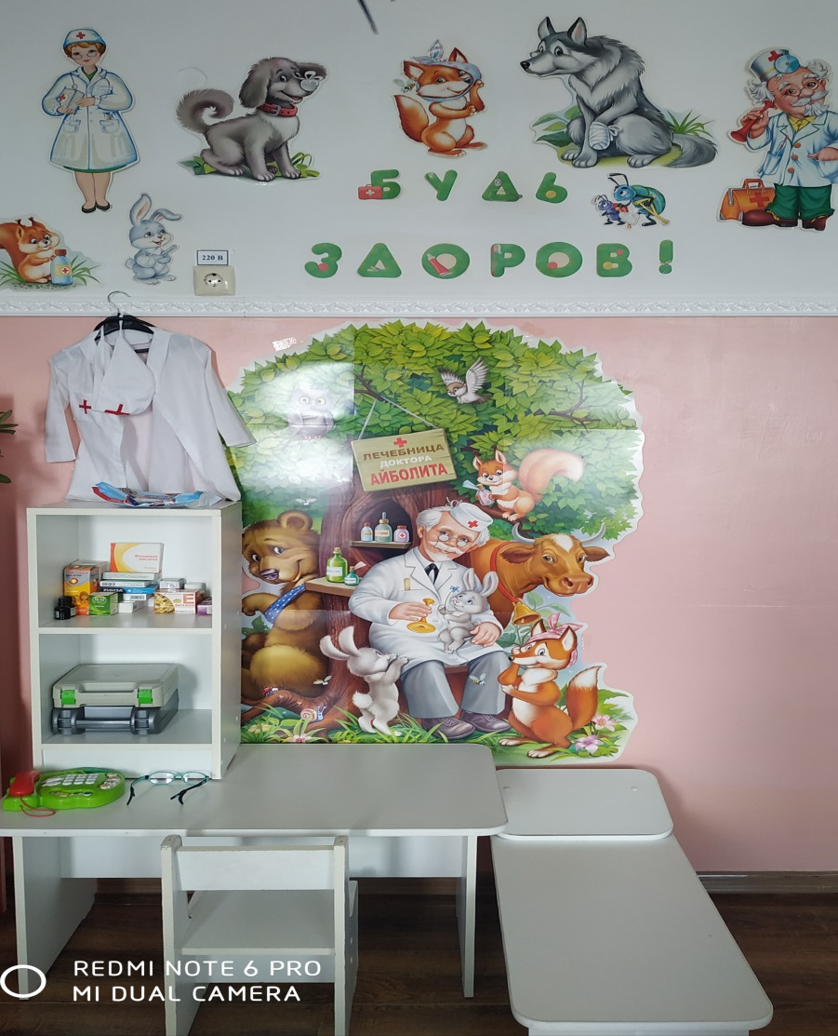
Для развития игровой деятельности необходимо создать предметно-развивающую среду, соответствующую возрасту детей и тематике планируемых сюжетно-ролевых игр.

Slide 5
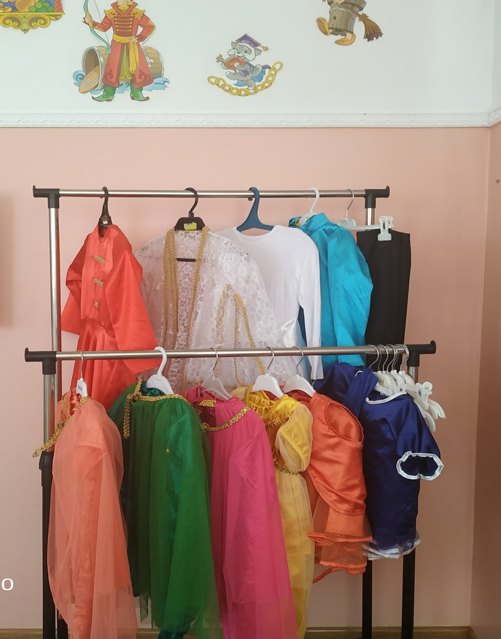
Уголок ряжения
В уголке ряжения дети любят перевоплощаться в разные образы и героев.
Переодевшись, дети становятся модными, необычными!

Slide 6
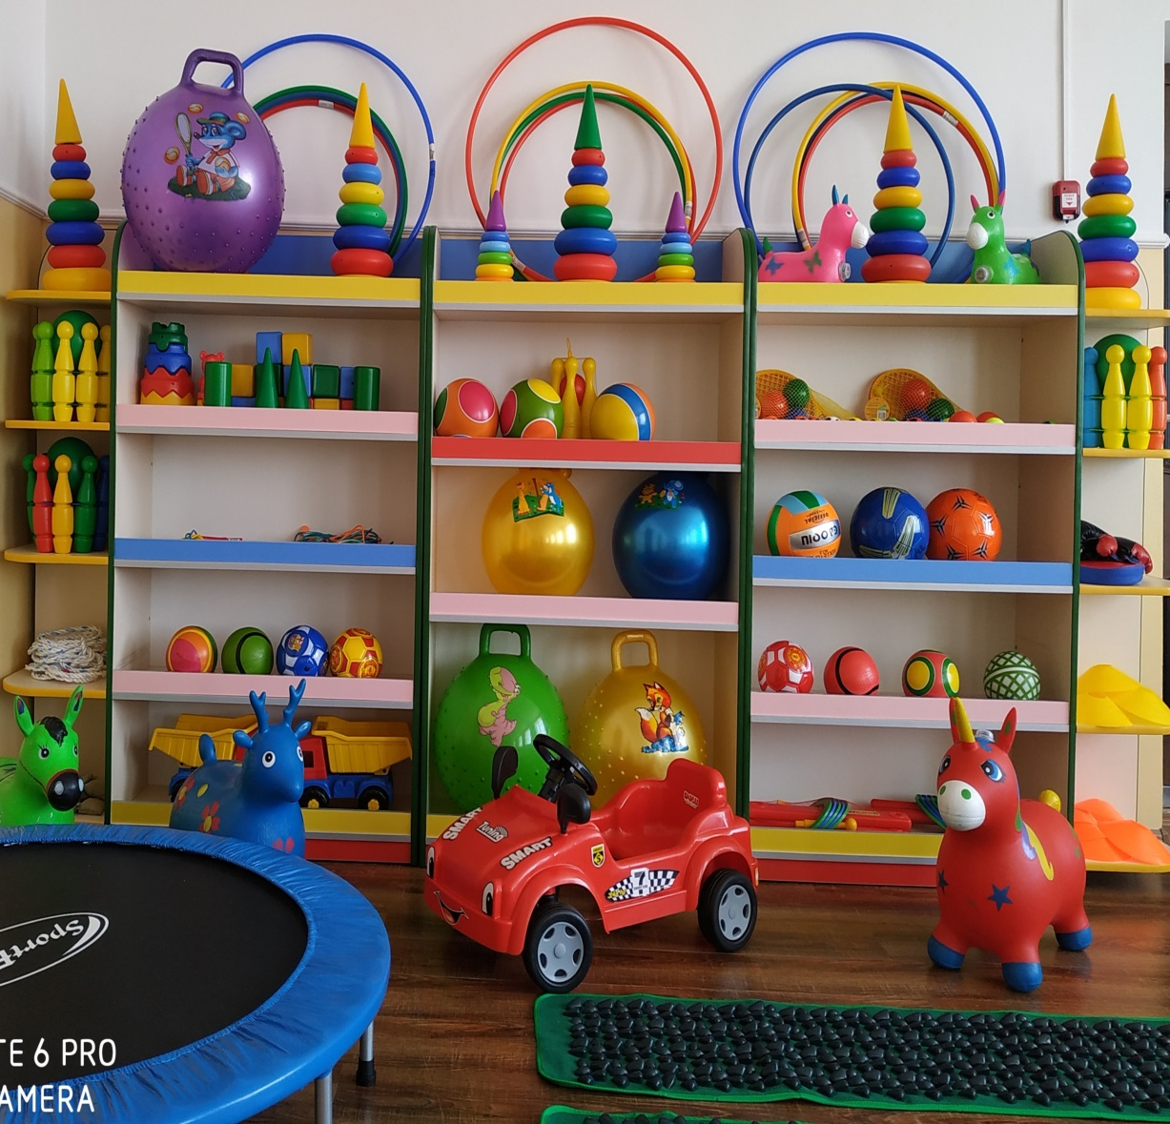
Физкультурно-оздоровительный уголок
Этот физкультурно-оздоровительный уголок направлен на оптимизацию двигательной активности детей, развитие двигательных качеств и способностей. Он пользуется популярностью у детей.

Slide 7
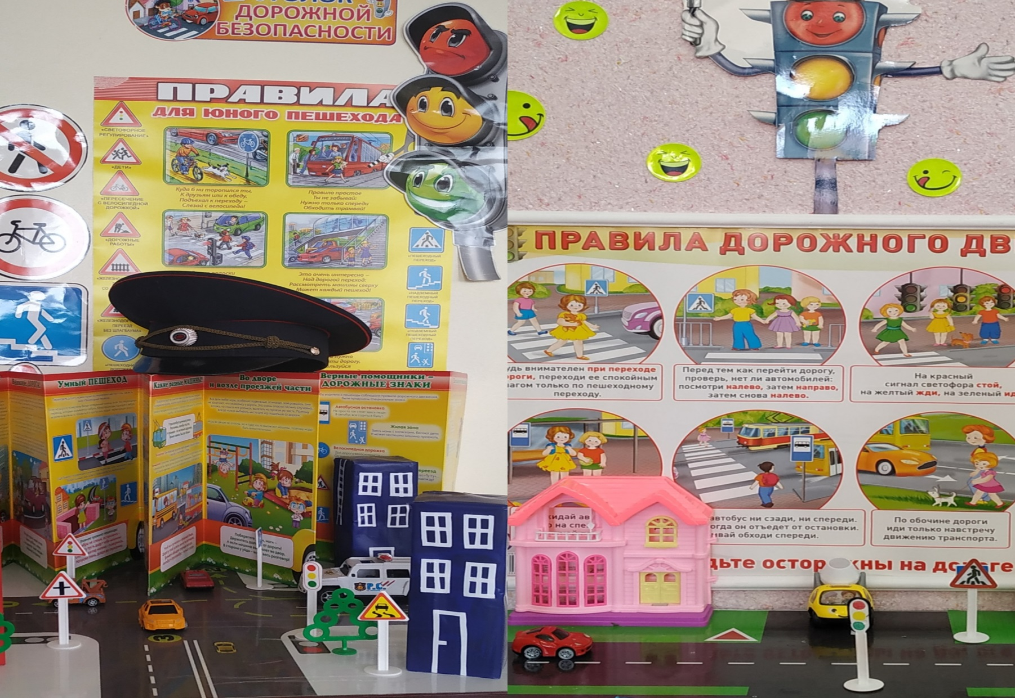
Уголок безопасности и правила дорожного движения

Slide 8
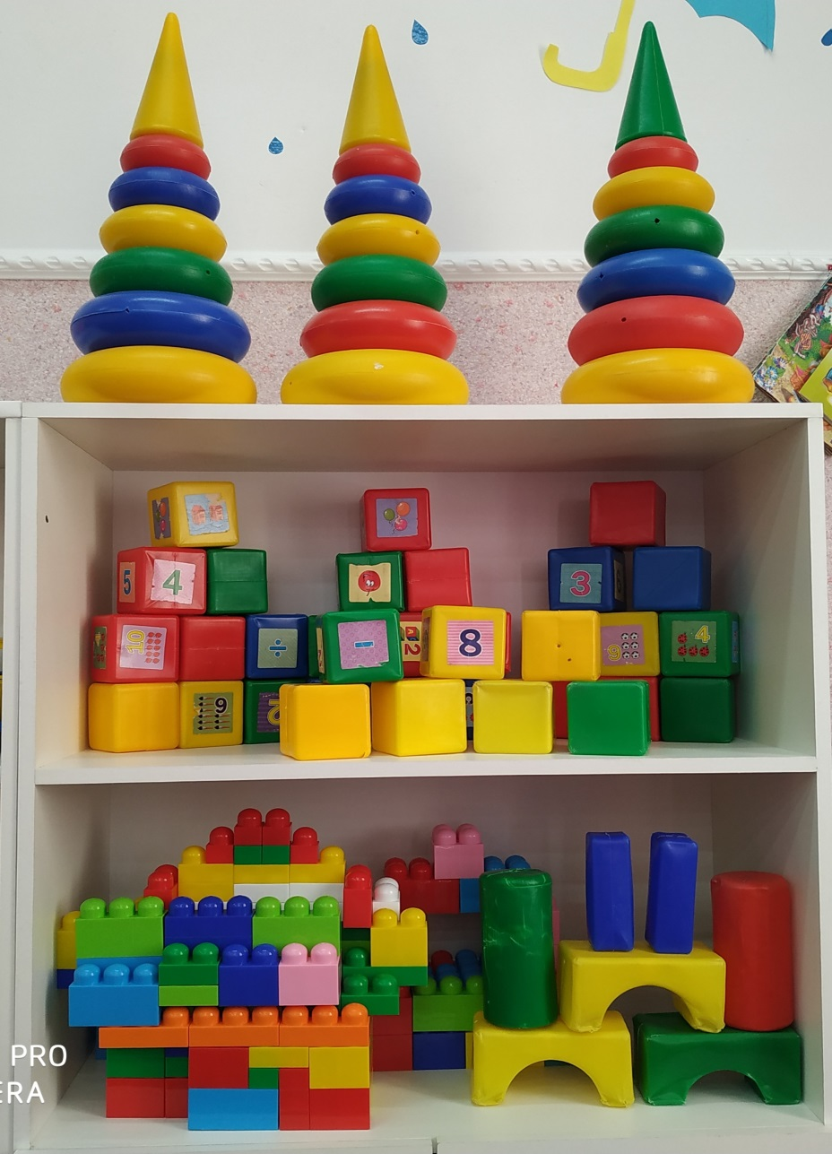
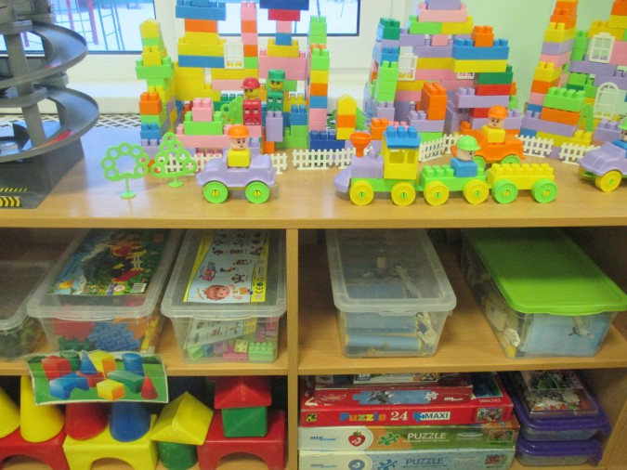
Уголок конструирования

Slide 9
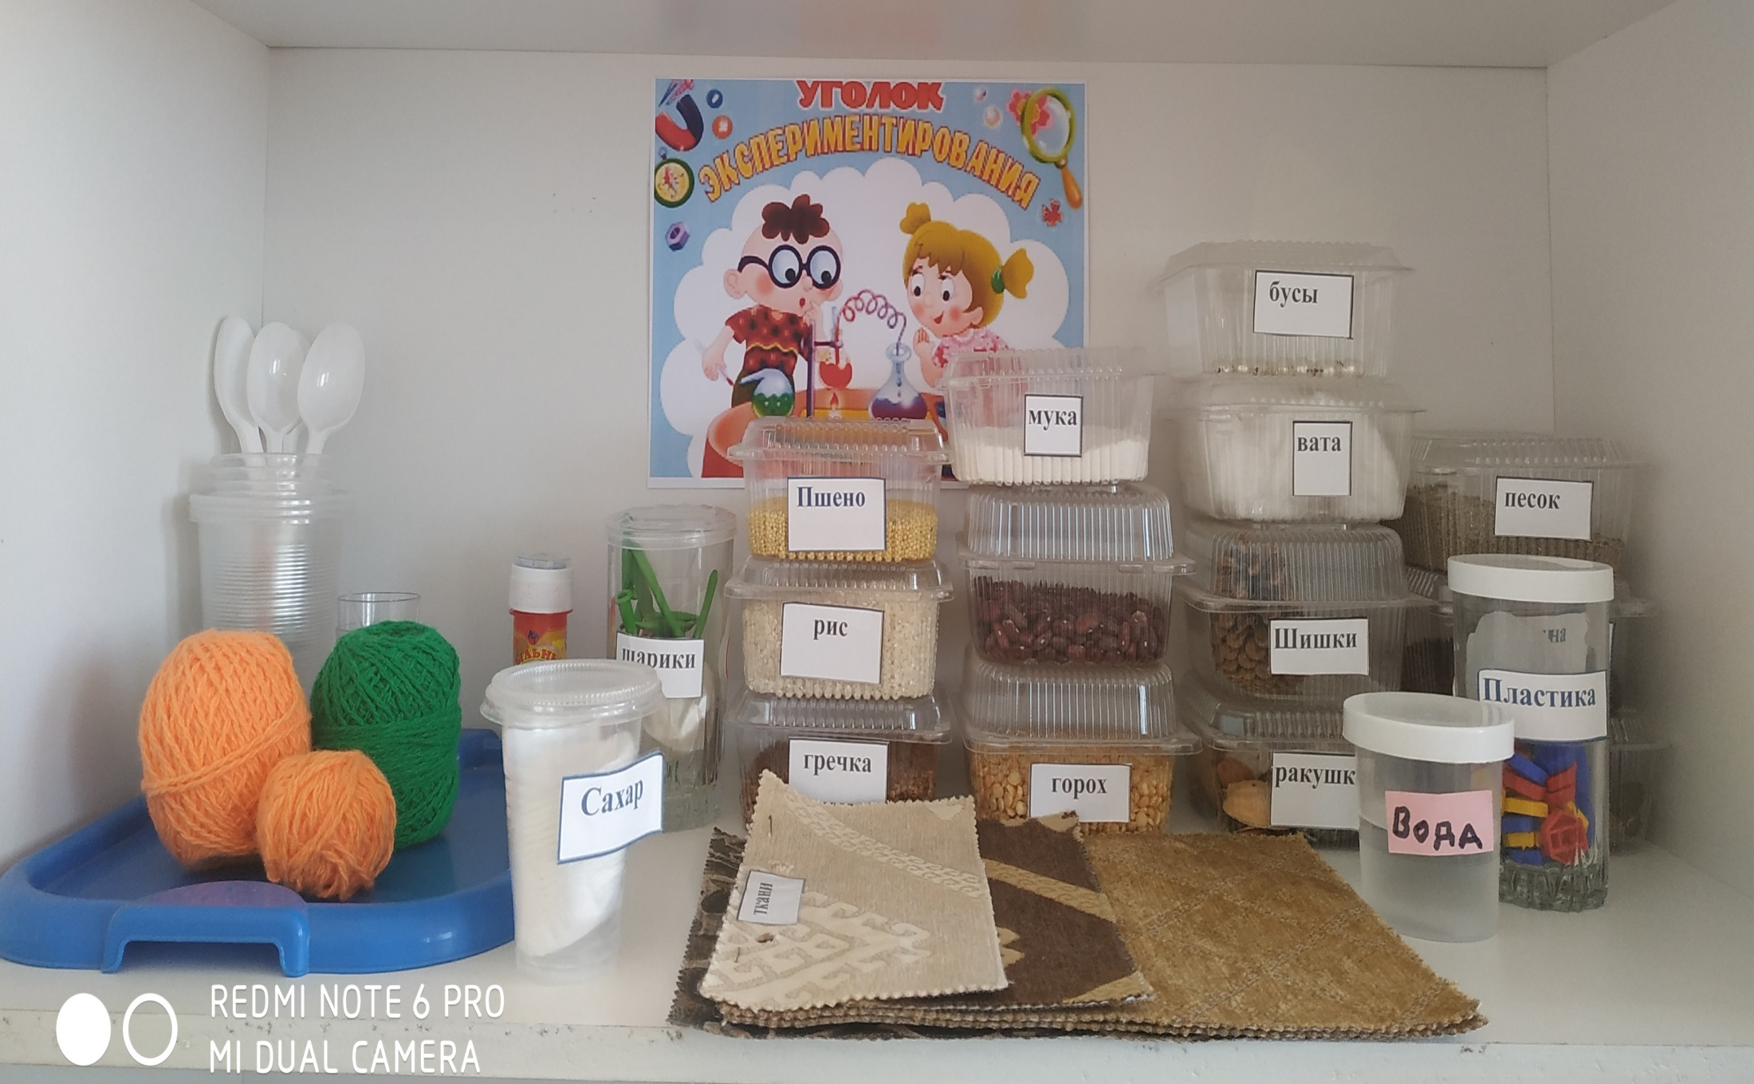
Уголок экспериментирования

Slide 10
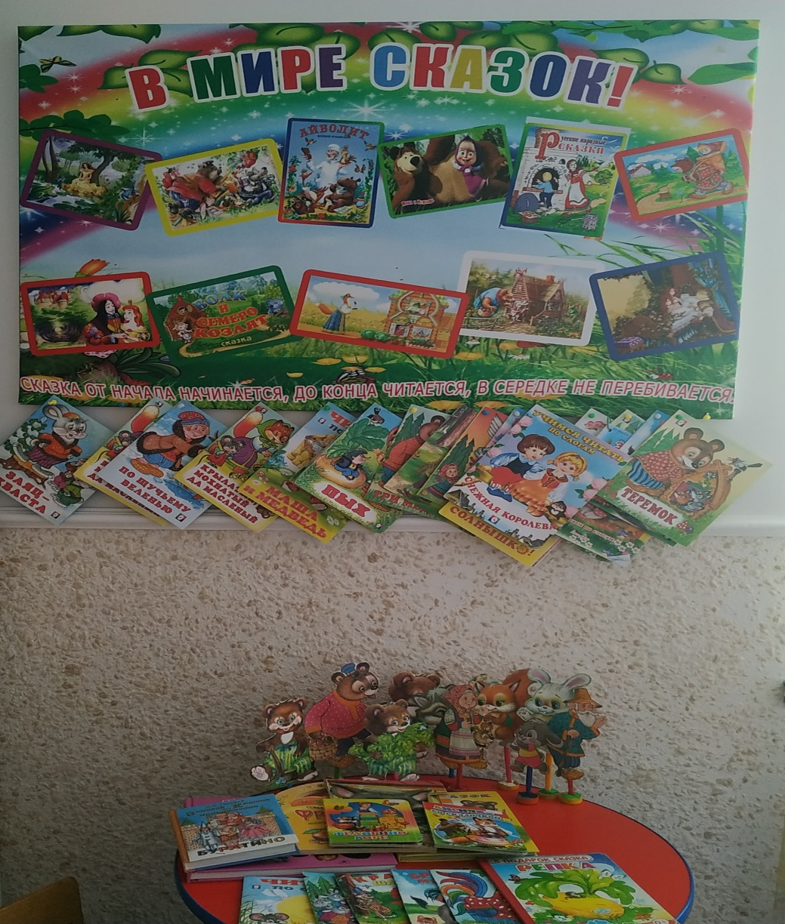
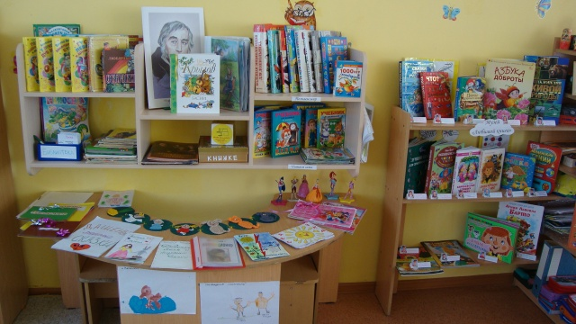
Книжный уголок

Slide 11
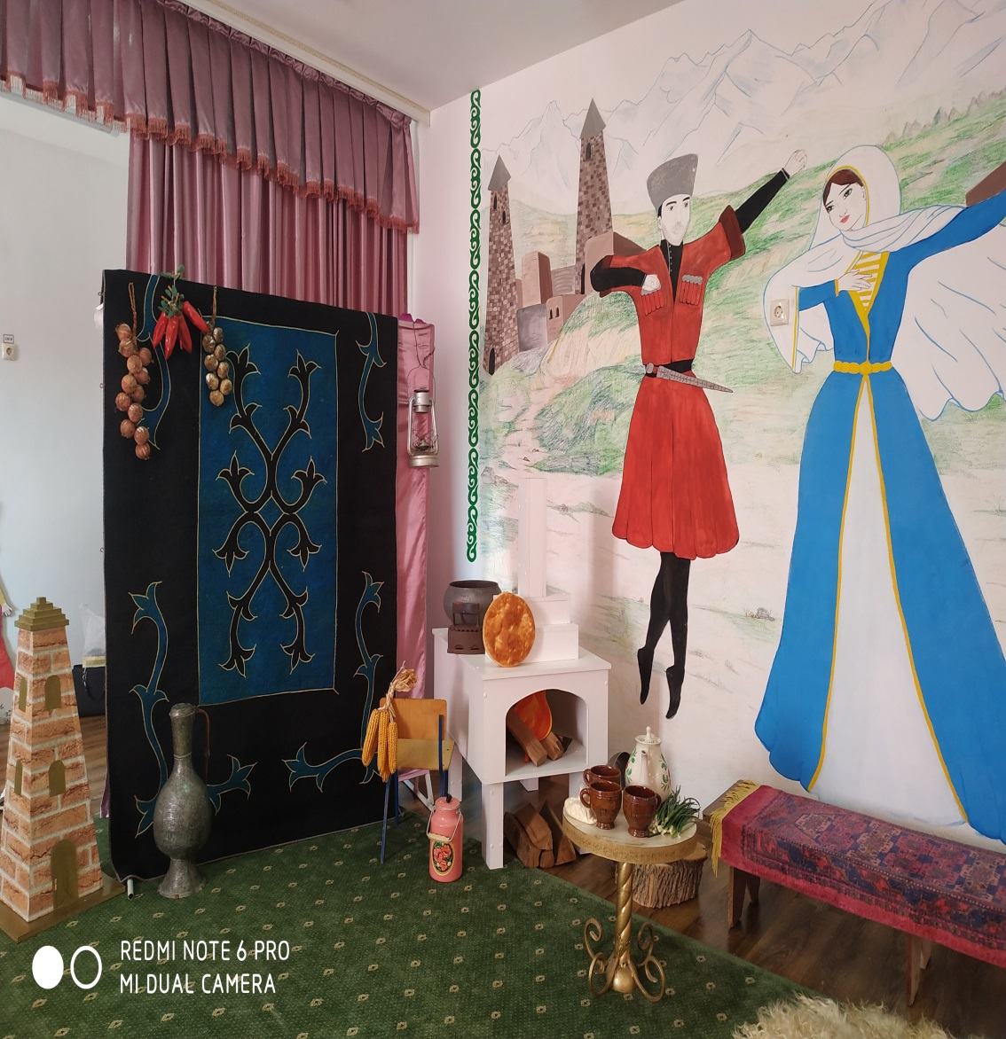
Уголок краеведения
В данном уголке проходит всестороннее
изучение родного края, с целью приобщения дошкольников к истокам чеченской национальной культуры,истории,
природе

Slide 12
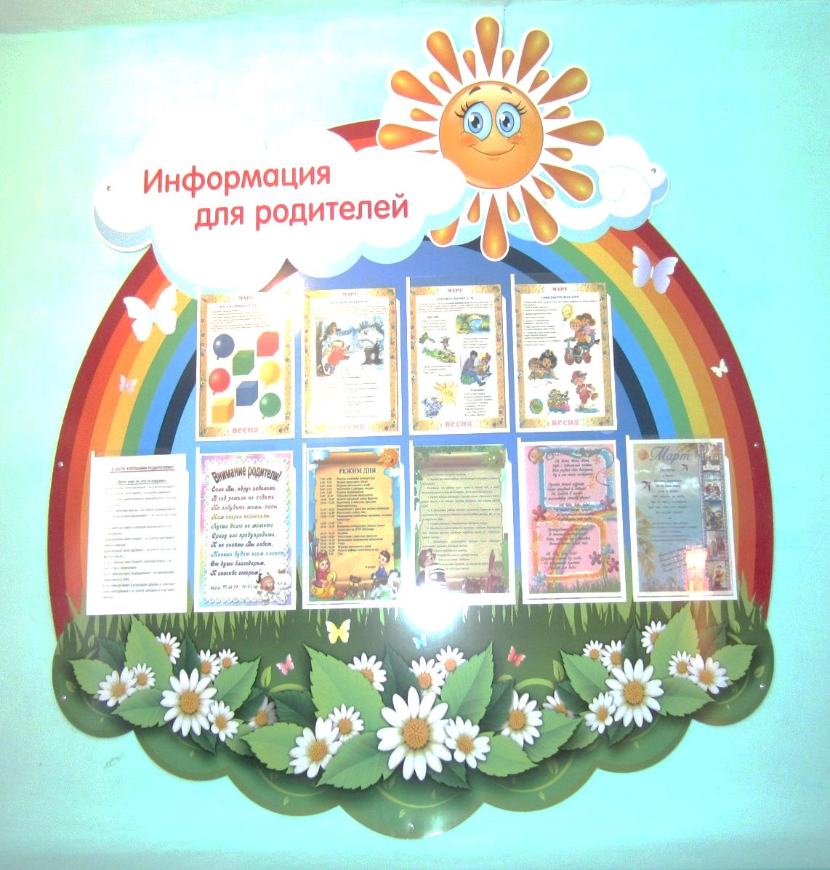
Родительский уголок
Родительский уголок в детском саду-это
один из способов взаимодействия детского сада с родителями . С помощью выставленной информации мамы и папы могут узнать об успехах своих детей и познакомиться с жизнью группы и сада

Slide 13
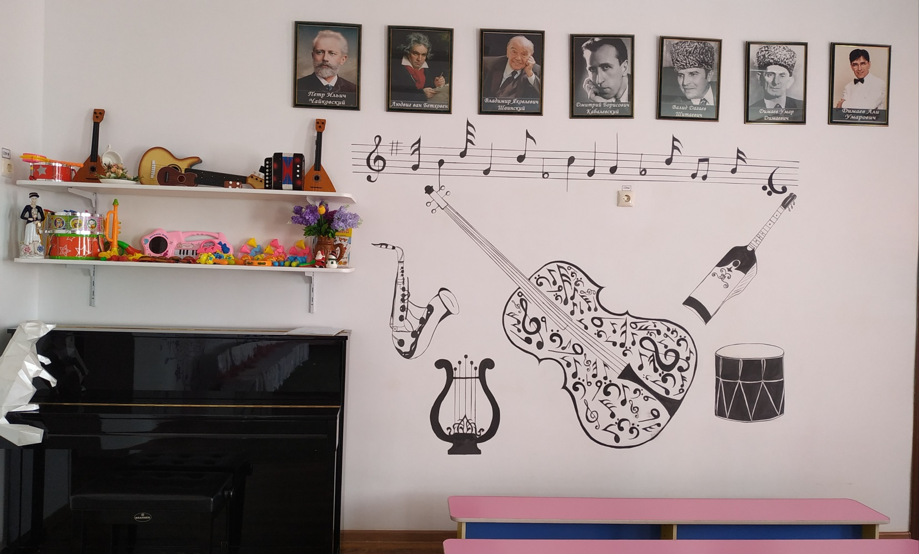
Музыкальный уголок
В музыкальном уголке имеются разнообразные детские музыкальные инструменты, дидактические игры на развитие, музыкального слуха.

Slide 14
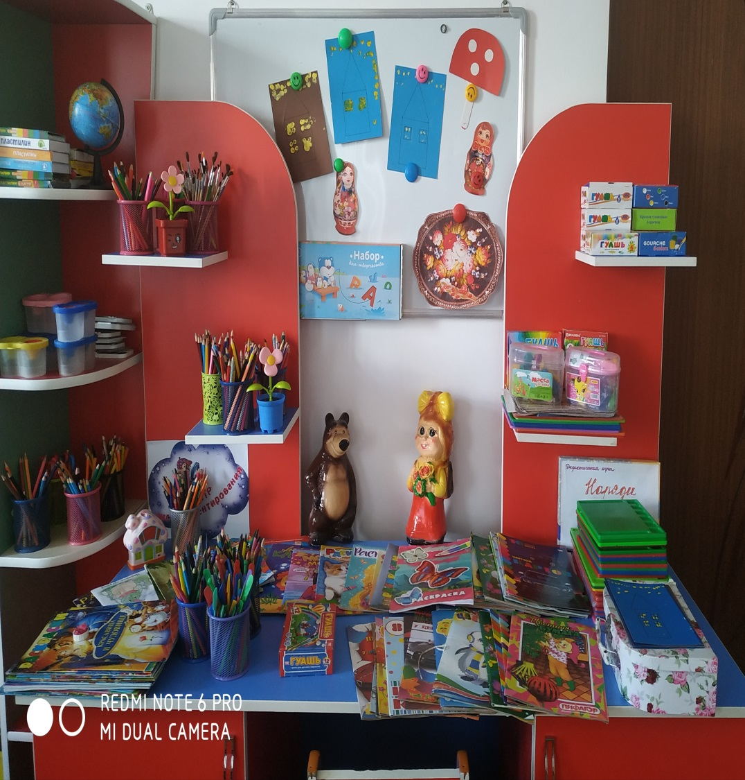
Уголок творчества
Одним из основных задач является развитие художественно-творческих
способностей дошкольников

Slide 15
Спасибо

